Slide 1

CONFRONTO DI ALGORITMI DI ANOMALY DETECTION SUL DATASET ISCXTor2016
Intelligent and Secure Networks
Tommaso Martinelli
Dipartimento di Ingegneria
Università degli Studi di Perugia

Slide 2
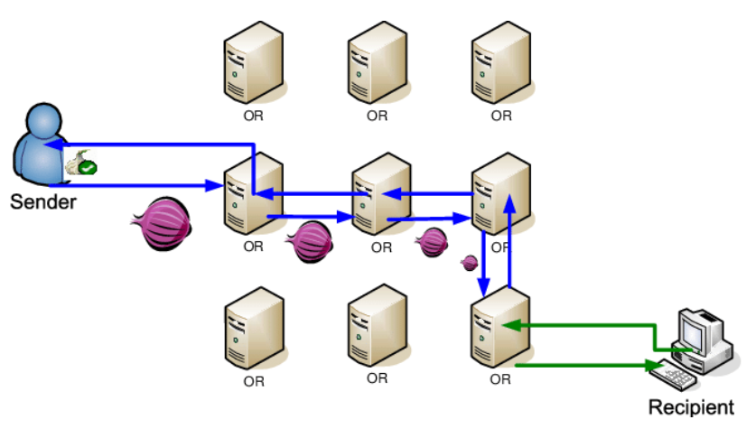
INTRODUZIONE
The Onion Router (TOR)
Sistema di rete anonima progettato per migliorare la privacy e la sicurezza su Internet.
Traffico passa per nodi intermedi (nodi Tor) che crittografano il traffico, rendendo difficile l’identificazione del mittente.

Slide 3
MOTIVAZIONI
Motivazioni per la TOR Detection
Utilizzo malevolo: TOR può essere usato per scopi malevoli, la rilevazione del suo utilizzo è una attività di prevenzione fondamentale.
Politiche di sicurezza: in ambienti aziendali o strutture critiche è fondamentale il controllo dell’utilizzo di TOR per garantire conformità alle policy.

Slide 4
OBIETTIVI
TOR Detection: Approccio Unsupervised
Addestramento di modelli per il rilevamento delle anomalie, di tipo non supervisionato, al fine di rilevare il traffico TOR in contesti realistici.
Test e valutazione dell’efficacia su un dataset rappresentativo del traffico di rete, con l’obiettivo di individuare i modelli più performanti.

Slide 5
DATASET
Descrizione
Il Dataset utilizzato è «ISCXTor2016 (Scenario A)»:
Fornito dal Canadian Institute of Cybersecurity.
Composto da oltre 60000 campioni di traffico di rete reale.
Caratterizzato da 28 features di vario tipo.
Contiene esempi di traffico TOR e nonTOR.

Slide 6
EDA E PREPROCESSING
Exploratory Data Analysis
Le features sono state suddivise in tre categorie per analizzarle separatamente:
Features binarie
Features categoriche
Features numeriche

Slide 7
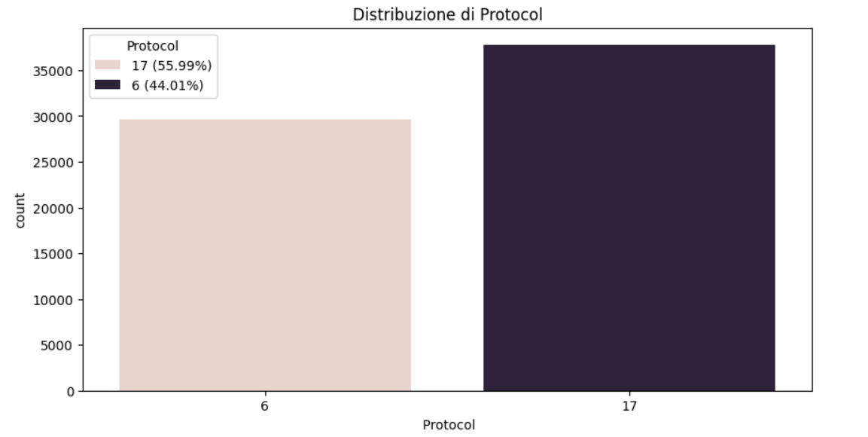
EDA E PREPROCESSING
Esplorazione features binarie
È presente un’unica features binaria nel dataset.

Slide 8
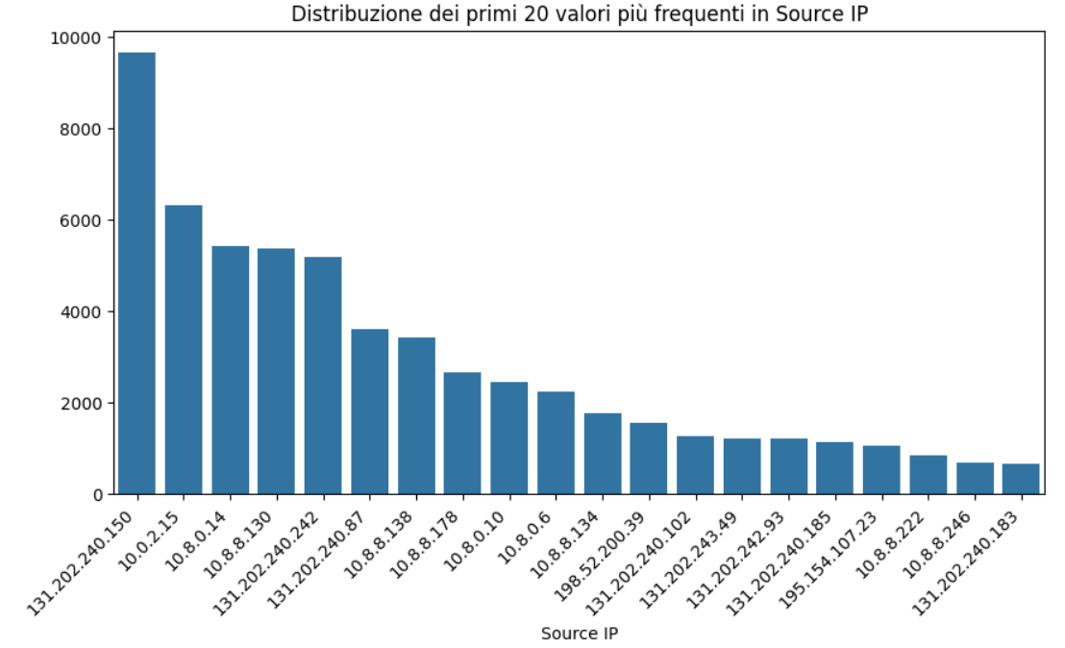
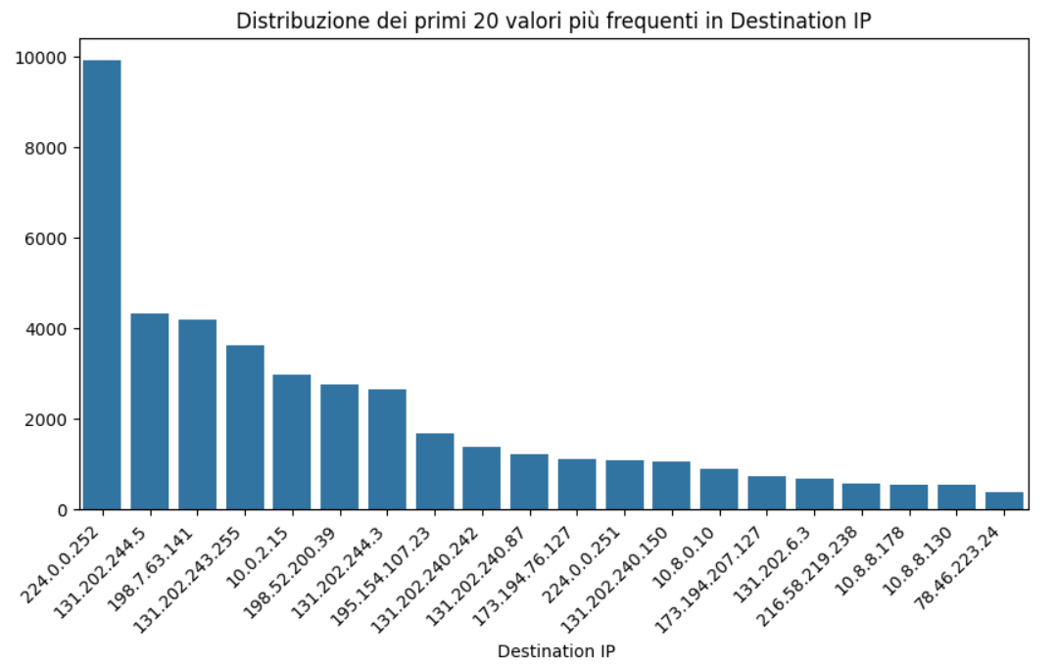
EDA E PREPROCESSING
Esplorazione features categoriche
Le features categoriche presenti nel dataset sono gli IP sorgente e destinazione.

Slide 9
EDA E PREPROCESSING
Esplorazione features numeriche
Nel dataset sono presenti 25 features numeriche, di cui sono state osservate le distribuzioni.
Prima sono state analizzate le features che assumono valori continui, escludendo quelle che assumono un unico valore per tutti i campioni.
Successivamente sono state esplorate le features relative alle porte sorgente e destinazione, che assumono valori discreti.

Slide 10
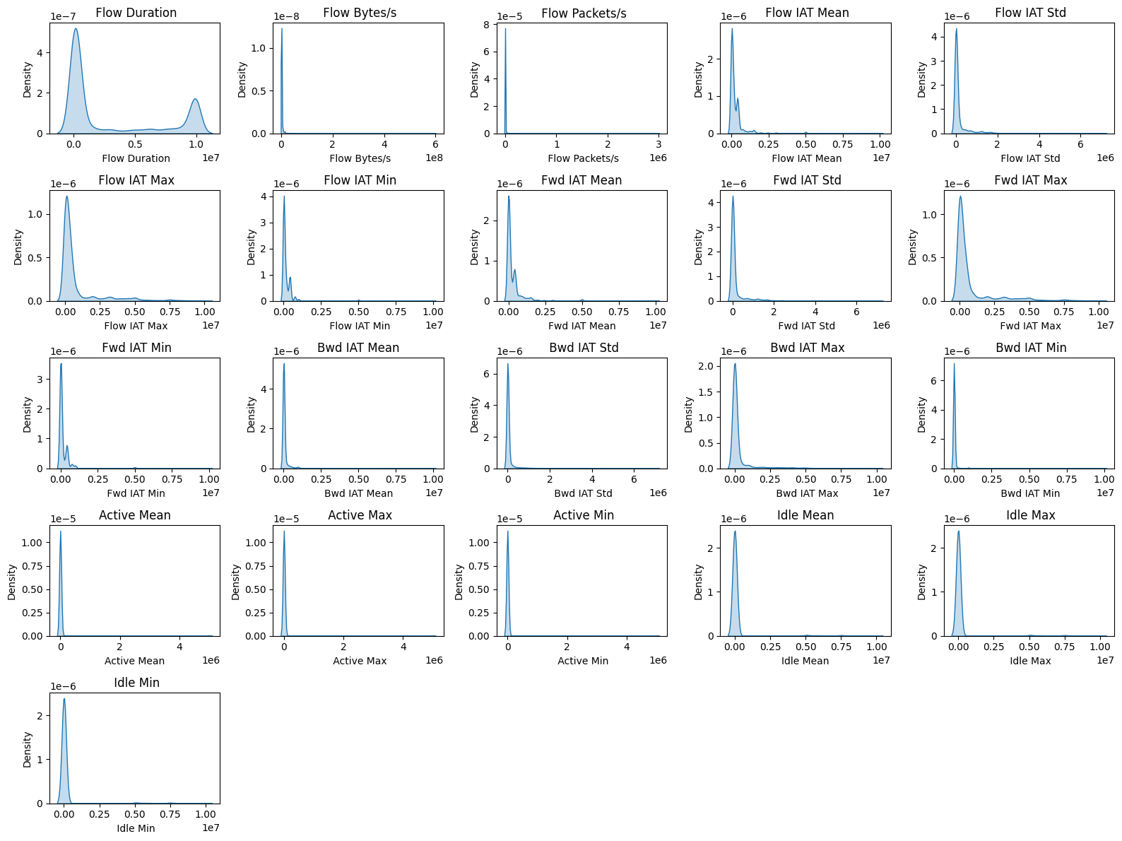
EDA E PREPROCESSING

Slide 11
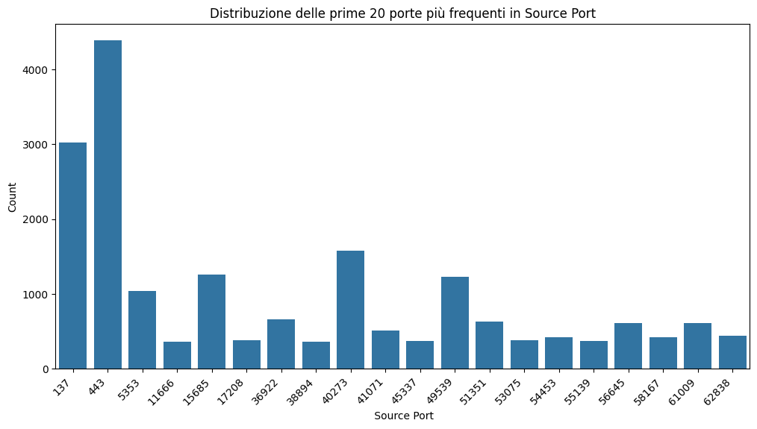
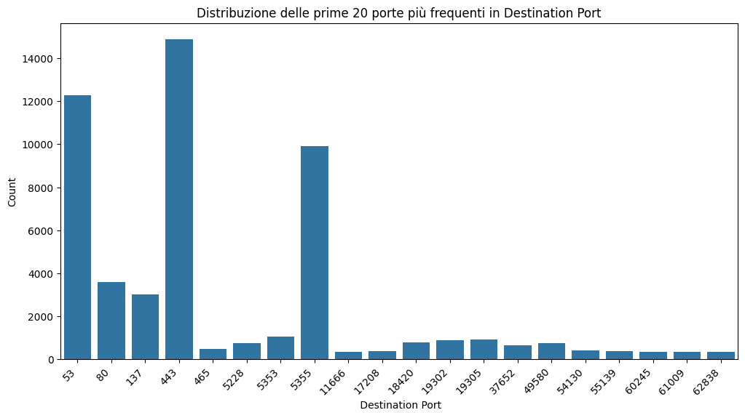
EDA E PREPROCESSING
Esplorazione features numeriche

Slide 12
EDA E PREPROCESSING
Preprocessing: prima fase
Dataset originario
Rimozione campioni NaN, inf e duplicati.
Gestione delle features Protocol, Source Port e Destination Port
Rimozione colonne con varianza nulla
Pipeline

Slide 13
EDA E PREPROCESSING
Preprocessing: pipeline
È stata definita una funzione per eseguire una sequenza di operazioni di preprocessing:
Eliminazione di colonne altamente correlate, specificando la soglia di correlazione.
One-hot-encoding delle features categoriche, riducendo il numero delle categorie ad un valore configurabile.

Slide 14
EDA E PREPROCESSING
Suddivisione dataset
Il dataset preprocessato viene suddiviso utilizzando la funzione ‘split_dataset’, ottenendo:
X_train, utilizzato per gli addestramenti in fase di validazione.
X_val, validation set.
X_train_tot, utilizzato per gli addestramenti pre-test.
X_test, test set.

Slide 15
MODELLI
Isolation Forest: addestramento
Sono state addestrate 4 versioni di Isolation Forest:
Versione con parametri di default.
Versione con ‘contamination’=0.1
Versione con ‘contamination’=0.1 e ‘max_features’=0.5
Versione con ‘contamination’=0.1 e ‘max_features’=0.1

Slide 16
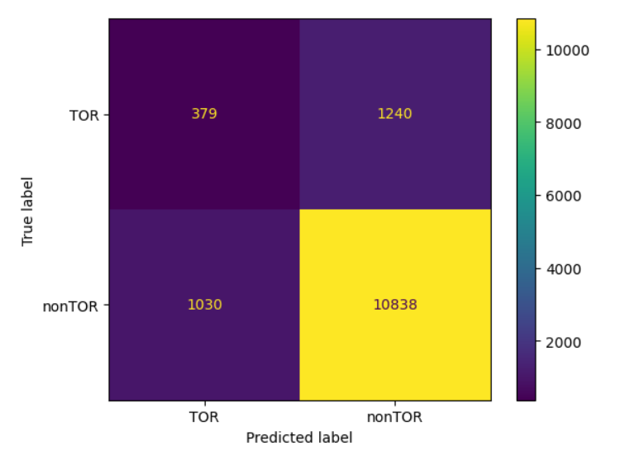
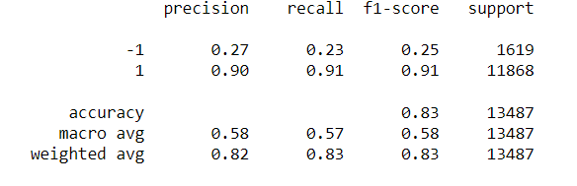
MODELLI
Isolation Forest: test
Le versioni hanno ottenuto scarsi risultati per quanto riguarda la classe TOR. La versione 4 ha ottenuto risultati migliori rispetto alle altre, ma non è possibile considerarla una buona opzione per la detection del traffico TOR.

Slide 17
MODELLI
Elliptic Envelope
Il modello è stato inizialmente considerato tra quelli da prendere in esame, ma in seguito all’analisi esplorativa e all’applicazione di test statistici si è visto che il dataset utilizzato non segue una distribuzione normale, perciò si è deciso di escludere il modello dall’analisi.

Slide 18
MODELLI
LOF: addestramento
Sono state addestrate 4 versioni di Local Outlier Factor:
Versione con parametri di default.
Versione con ‘contamination’=0.1
Versione con ‘contamination’=0.1, mantenendo le 20 categorie più frequenti delle variabili categoriche.
Versione con ‘contamination’=0.1, mantenendo le 40 categorie più frequenti delle variabili categoriche.

Slide 19
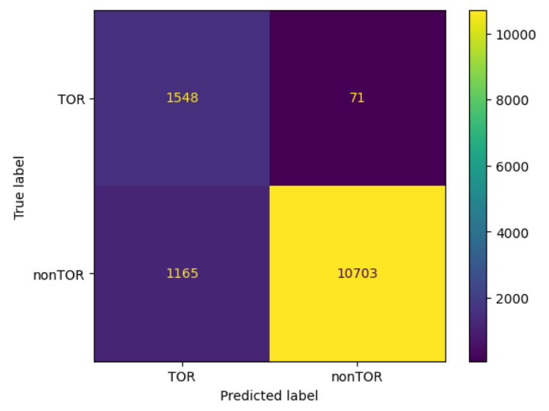
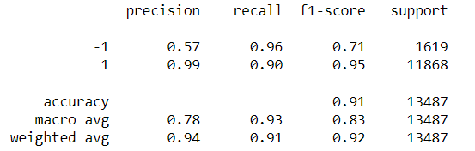
MODELLI
LOF: test
I risultati migliori sono stati ottenuti dalla terza e quarta versione, che si sono comportate in modo simile, ma visti i tempi di inferenza più brevi, è stata preferita la terza.

Slide 20
MODELLI
Autoencoder: addestramento
Sono state addestrate 3 versioni di Autoencoder, che usano stesse funzioni di attivazione e stessa loss:
Struttura con 20-10-5-10-20 neuroni nei rispettivi strati.
Struttura con 40-20-10-20-40 neuroni nei rispettivi strati.
Struttura con 35-20-10-5-10-20-35 neuroni nei rispettivi strati.

Slide 21
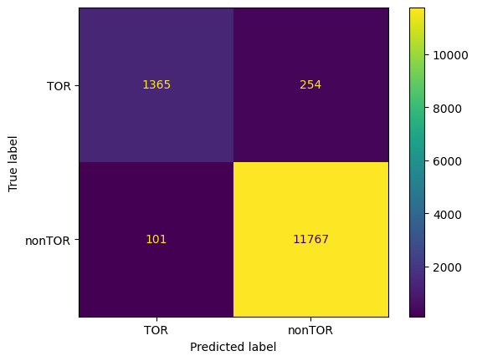

MODELLI
Autoencoder: test
Sono stati ottenuti buoni risultati da tutte e tre le versioni sul test set, con i risultati migliori mostrati dalla seconda.
99-percentile
95-percentile

Slide 22
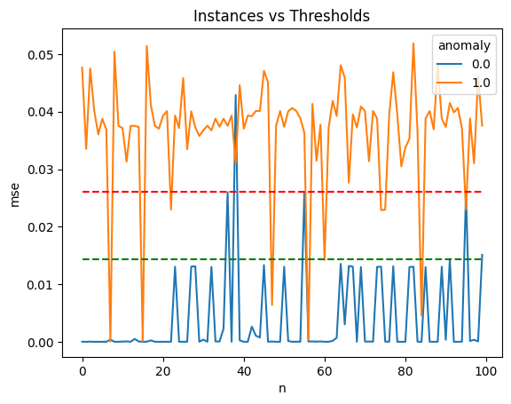
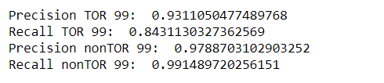
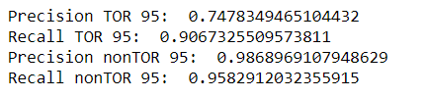
MODELLI
Autoencoder: test

Slide 23
MODELLI
Confronto tra i modelli
Isolation Forest ed Elliptic envelope non sono risultati adatti al contesto.
LOF e Autoencoder hanno ottenuto buoni risultati in termini di rilevazione di traffico TOR.
La scelta del modello da usare dipende dal contesto applicativo e dalla tolleranza ai falsi positivi e falsi negativi.

Slide 24
CONCLUSIONI
Lo studio ha dimostrato l’applicabilità di modelli unsupervised per la detection del traffico TOR.
I risultati indicano i modelli più adatti al contesto, ma future ricerche potrebbero esplorare ulteriori versioni per migliorarne le performance.
L’analisi svolta può essere la base per ulteriori studi o può essere usata in fase di sviluppo di soluzioni pratiche per la rilevazione del traffico TOR.

Slide 25
REFERENZE
Il codice sorgente e la documentazione sono disponibili al seguente link:
https://github.com/tommasomartinelli/Anomaly-Detection-ISCXTor2016
Fonte dati: ISCXTor2016, Canadian Institute for Cybersecurity
https://www.unb.ca/cic/datasets/tor.html

